Slide 1
«Рідне місто, любимо тебе!»
Курахівська гімназія №2
Укладач
учитель початкових класів
Войтенко Тетяна Валеріївна
2024 р.
Войтенко Тетяна Валеріївна

Slide 2
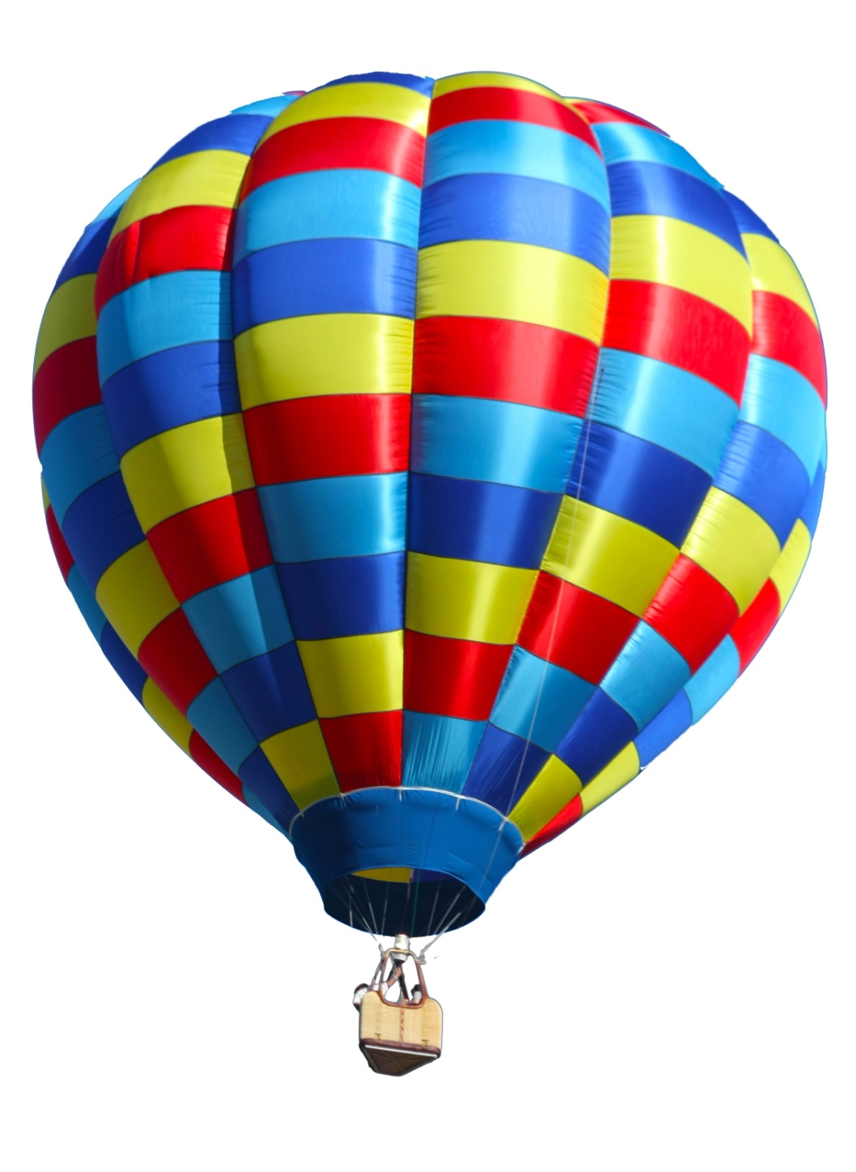
Войтенко Тетяна Валеріївна

Slide 3
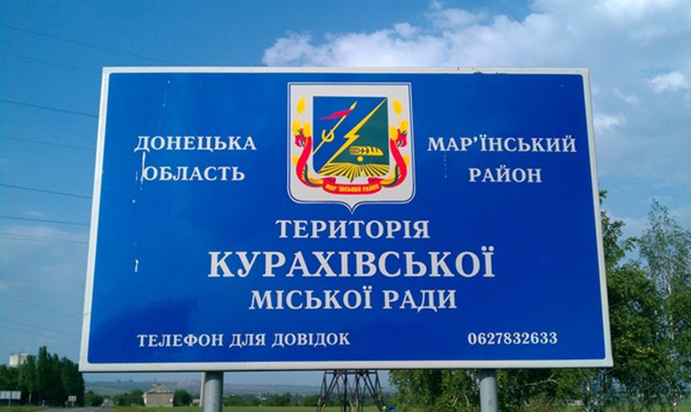
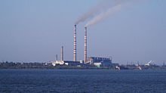
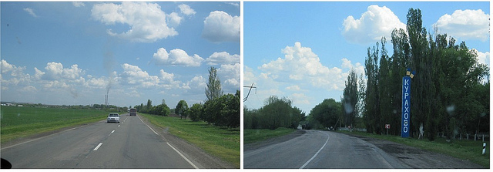
Войтенко Тетяна Валеріївна

Slide 4
Войтенко Тетяна Валеріївна

Slide 5
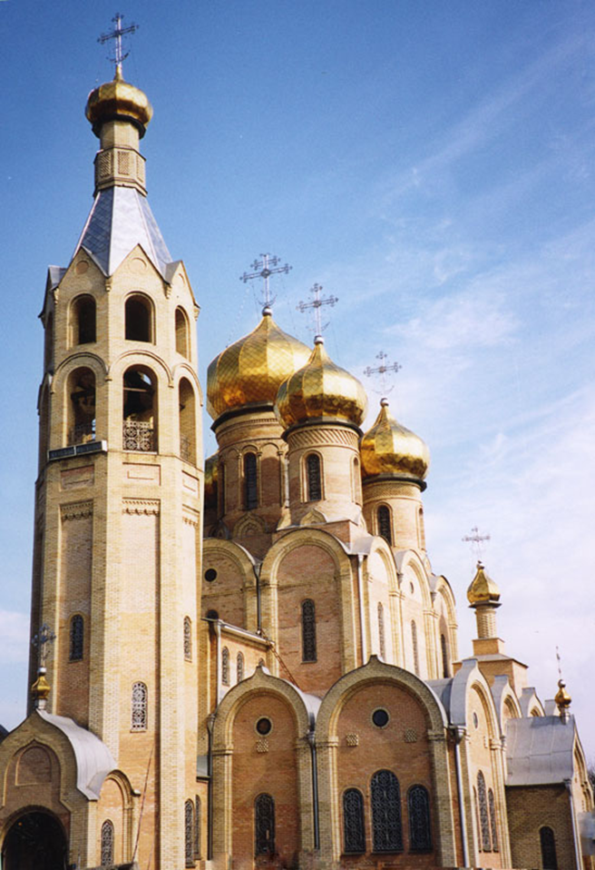
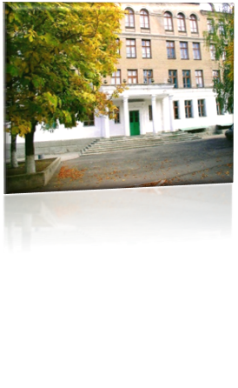
Войтенко Тетяна Валеріївна

Slide 6
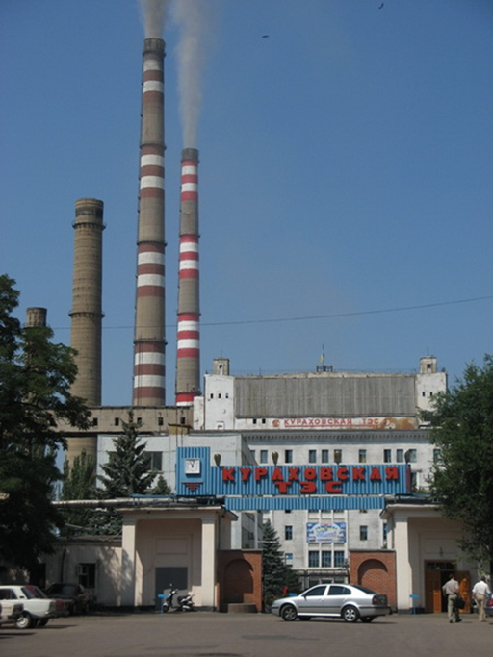
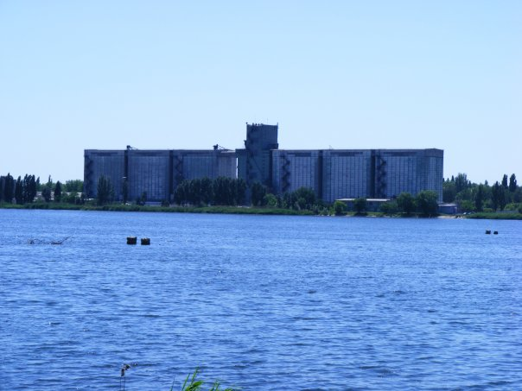
Войтенко Тетяна Валеріївна

Slide 7
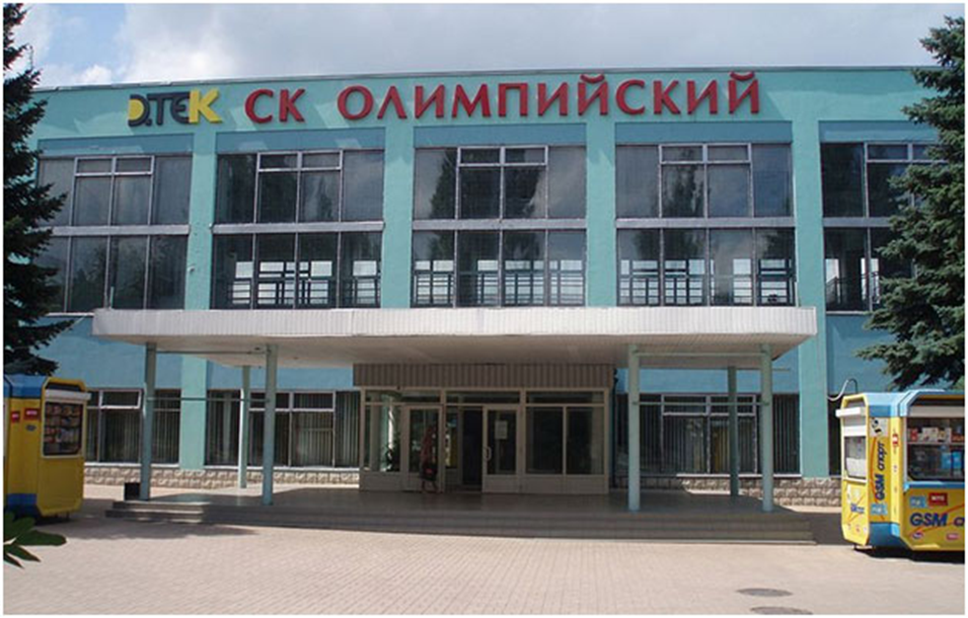
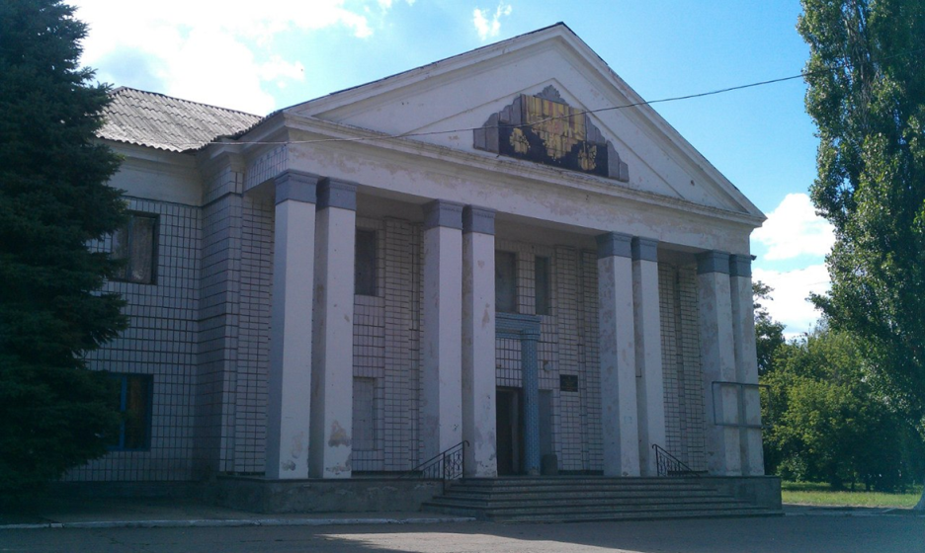
Войтенко Тетяна Валеріївна

Slide 8
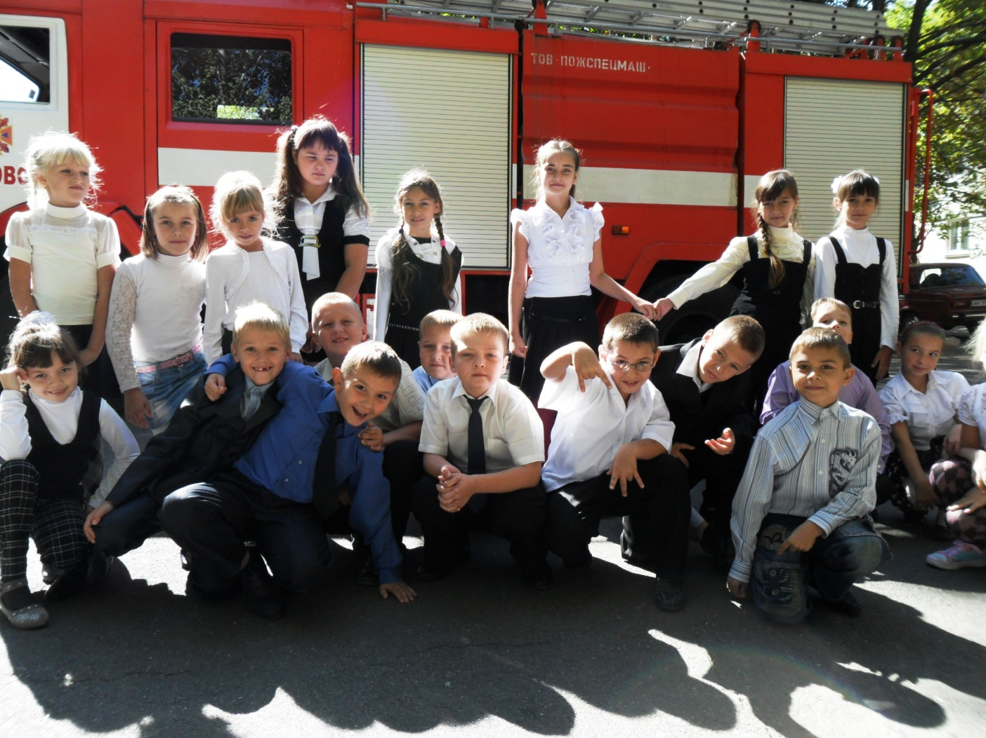
Войтенко Тетяна Валеріївна

Slide 9
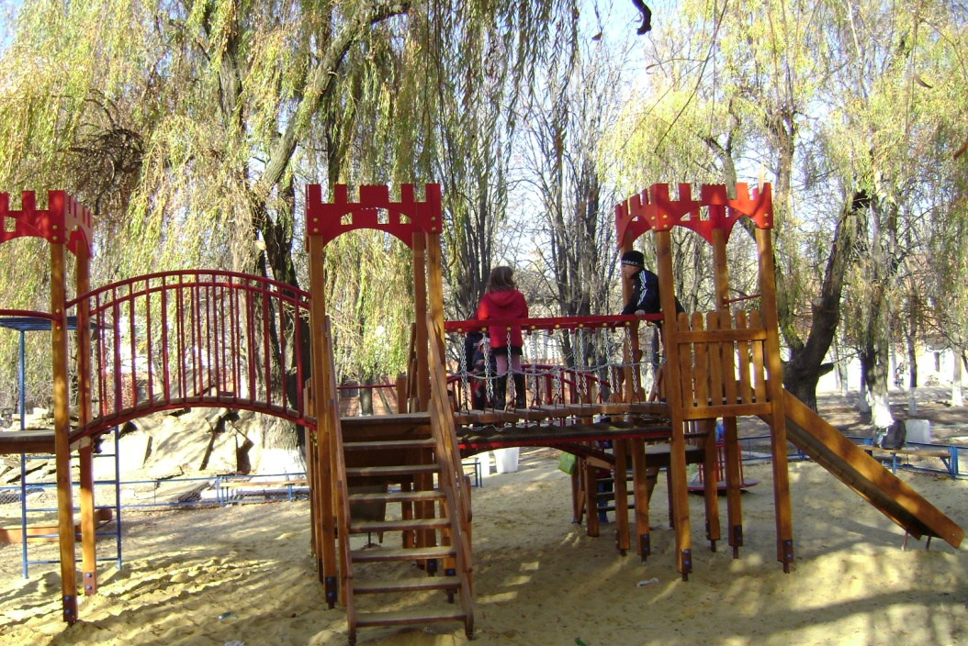
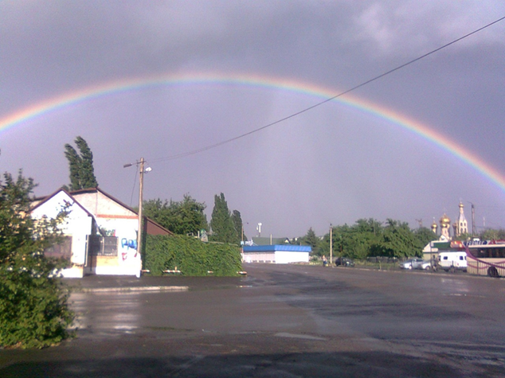
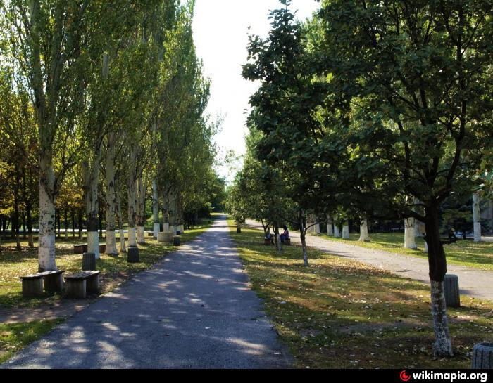
Войтенко Тетяна Валеріївна

Slide 10
На Донеччині є місто Курахове –
Славнозвісне із давніх часів,
Миле серцю, в душі не забуте,
Як легенда озер і лісів.
Любе місто моє, я кохаю тебе
За твої світанкові привіти,
За тополі твої, за твоїх солов’їв,
За усмішку весняних квітів.
Войтенко Тетяна Валеріївна

